Slide 1
Södra Älvstranden Skeppsbron och Masthuggskajen Status februari 2020
Lunchinfo styrelsen 2020-02-07

Slide 2
Skeppsbron Status februari 2020
Lunchinfo styrelsen 2020-02-07

Slide 3
Skeppsbron status februari 2020
Ärendet ”Redovisning av uppdrag avseende projekt Skeppsbron” kommer till politisk behandling i Kommunstyrelsen 26/2.
Tjänstutlåtande från SLK ger förslag om att genomföra planerna för Skeppsbron med mindre justeringar. Utredningar visar att förslag till ändringar inte ger någon väsentlig förbättring av totalekonomin för staden.
Älvstranden Utveckling har i sin inlaga till utredningen kommit till samma slutsats. Det finns lite att spara ekonomisk, men mycket att förlora i nyttor och kvaliteter. Större ändringar medför också nya ekonomiska risker i form av skadeståndskrav och reducerade intäkter.

Slide 4
Masthuggskajen Status februari 2020
Lunchinfo styrelsen 2020-02-07

Slide 5
Masthuggskajen status februari 2020
Viktiga händelser:
Genomförande fortgår efter plan.
Samordning med staden, tidplan m.m.
Rekrytering av ny medarbetare, justering av organisation.
Kritiska aktiviteter:
Trafikkontorets rapportering av GFS till TN.
Halvön – beställning från staden. Inriktningsbeslut från KF.
Halvön – projektering, kalkyl, avtal privata aktörer.

Slide 6
Halvön Masthuggskajen
Lunchinfo styrelsen 2020-02-07

Slide 7
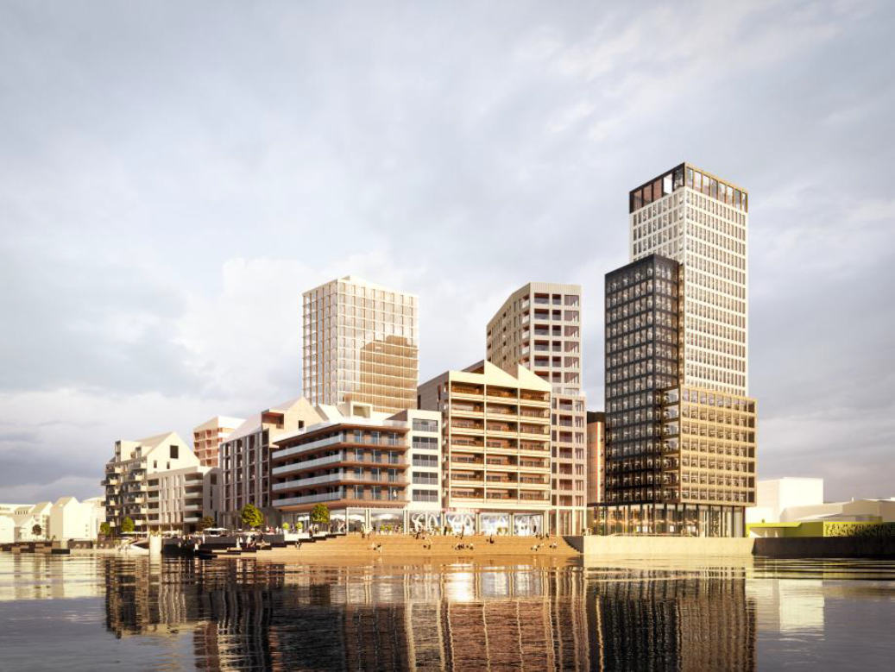

Slide 8
Bakgrund och vägen till ÄU:s ansvar
Genomförandeavtalet och Exploaterings- och markfördelningsavtalet.
Avtalen är baserade på allmän ordning för Allmän plats och ansvar för Bebyggbar mark.
Etablering av Halvön var i tidigt skede planerad som kofferdammslösning (se nästa bild).
Etablering av halvön låg på kritiska linjen i tidplanen.
Ansvarig för utbyggnaden, TK -> Exploatörerna -> Älvstranden.
Älvstranden Utveckling såg tillsammans med staden en möjlighet att klara tiden och att bygga kompetens och erfarenhet inför kommande projekt till exempel Frihamnen om Älvstranden Utveckling tog på sig ansvaret.

Slide 9
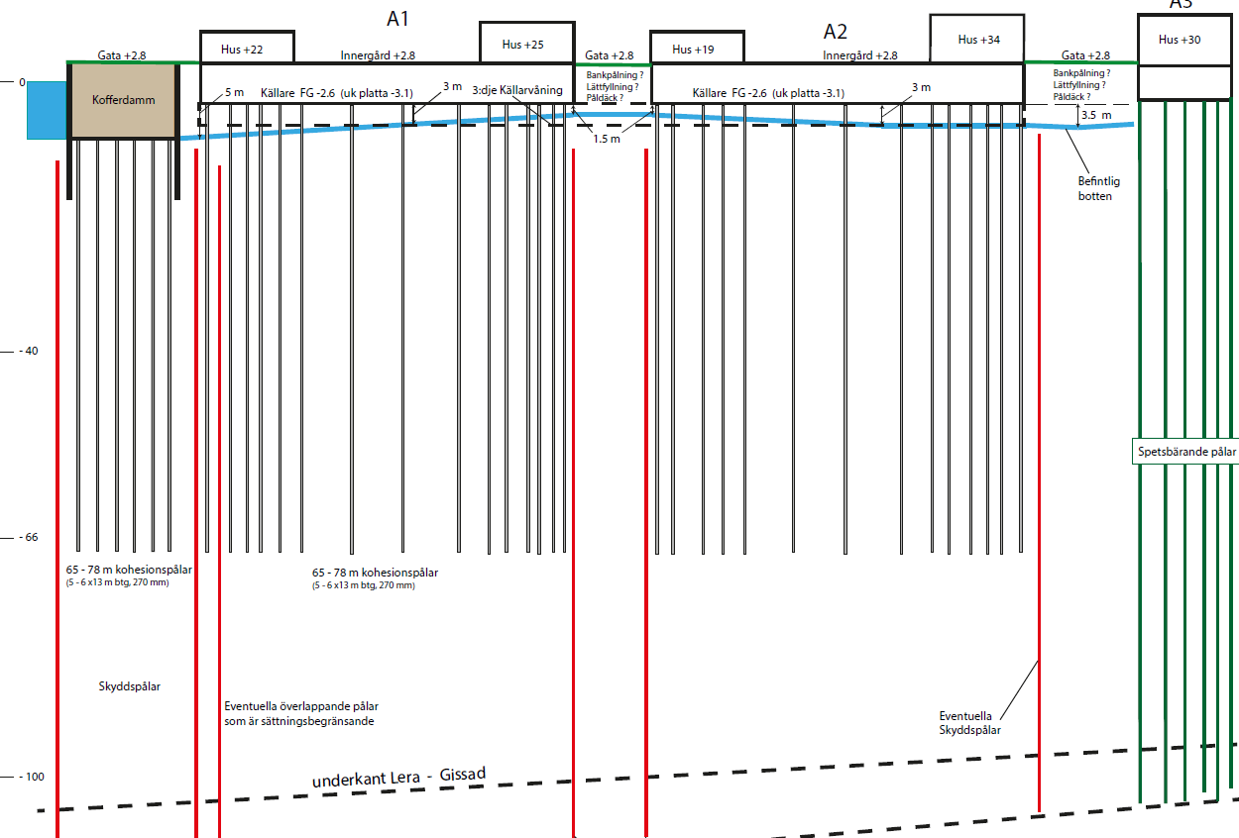
Teknikbild 1, Kofferdammslösning

Slide 10
Forts, bakgrund och vägen till ÄU:s ansvar
Successivkalkyl inför beslut om detaljplanen.
Vattendomsansökan, omtag och ny teknisk lösning – L-stödslösning (se nästa bild).
Flera aktörer inom samma geografiska yta ger samordningsrisker.
En entreprenad för alla markarbeten är att föredra pga korspåverkan.
Nu projekteras hela halvön tillsammans, kajetablering, grundläggning allmän plats och grundläggning kvarter.
Älvstranden Utveckling och Södra Älvstranden Utveckling kommer att bli ensamma beställare.

Slide 11
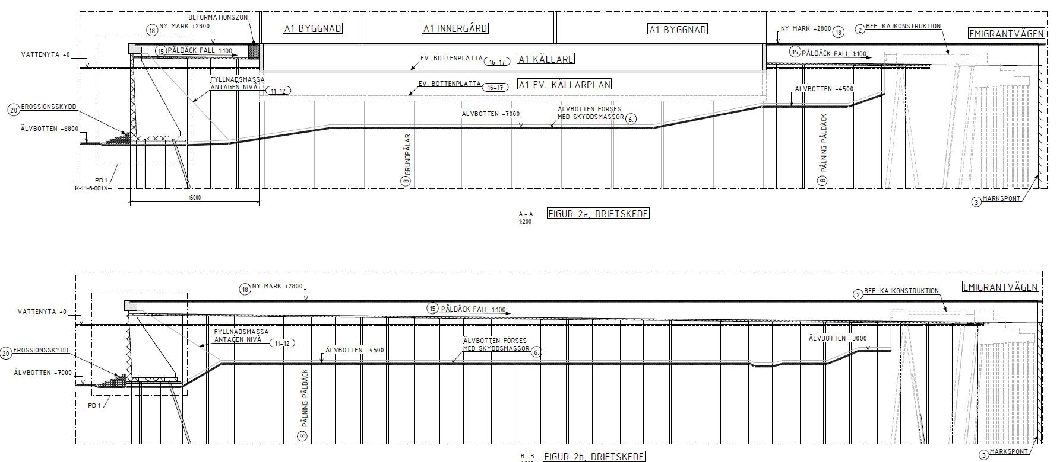
Teknikbild 2, L-Stödslösning

Slide 12
Vad är och blir ÄU:s roll och ansvar
Älvstranden Utveckling får beställning från FK? Att mot fast ersättning bygga ut del allmän plats relaterat till halvön.
Södra Älvstranden Utveckling får beställning av exploatörerna.
Älvstranden Utveckling och Södra Älvstranden Utveckling går ut i gemensam upphandling av en entreprenör enligt underlag som är framtagna gemensamt med staden och exploatörerna Under utredning.
Älvstranden Utveckling har fortsatt ett totalt samordningsansvar för genomförande av Hela MHK-planen och för att tillhandahålla bebyggbar mark.

Slide 13
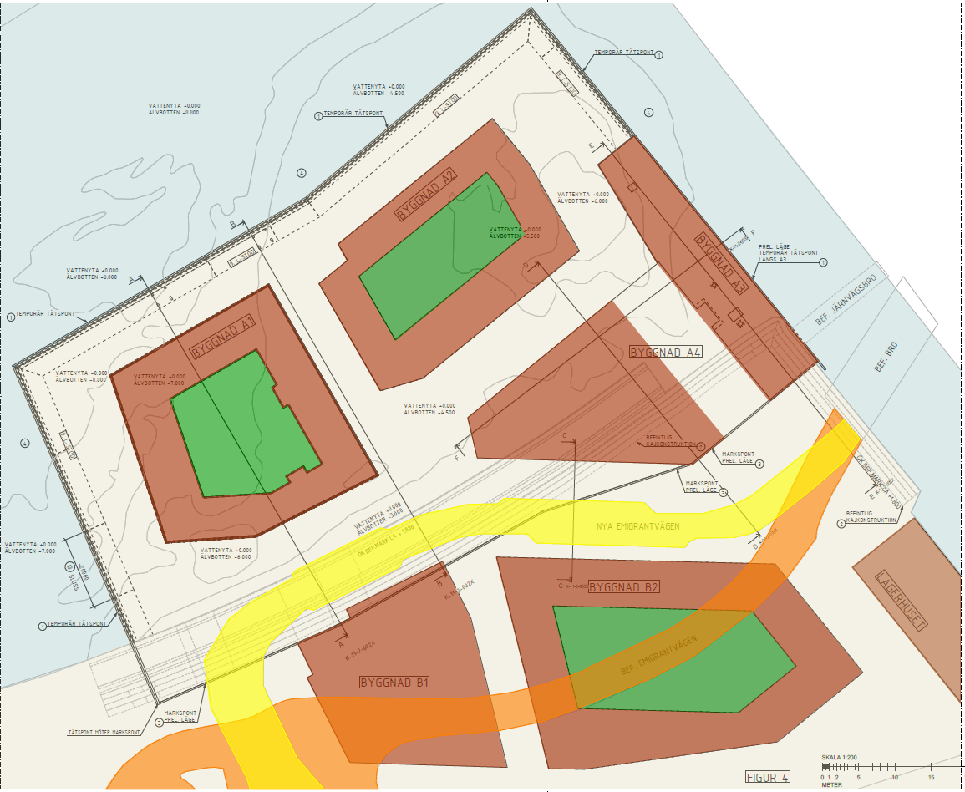
Teknikbild 3, Emigrantvägen omledning och ny

Slide 14
Risker och Möjligheter
Byggherrerollen.
Tid.
Ekonomi.
Kvalitet.
Moms.
Få, dyra anbud
LOU.

Slide 15
Upphandlingsprocessen
Tilläggsavtal 1 med exploatörerna under framtagande.
Beställning från staden under framtagande.
Framtagning förfrågningsunderlag, inklusive AF del under framtagande.
Upphandlingsstrategi är under framtagande.
Upphandlingsprocessen – Dialoger, PQ, Anbud, Tilldelning.

Slide 16
Beslut i Styrelsen 2019-10-25 och status idag
Arbete pågår med denna inriktning. Avtalsdiskussioner med staden pågår (TK,FK,SLK). Avtalsdiskussioner med exploatörer pågår.

Slide 17
Beslut i Styrelsen 2019-10-25 och status idag
Samverkansavtalet avseende Halvön är signerat. Tilläggsavtal 1 för att sätta gränssnitt tekniskt/ekonomiskt inför upphandlingen och val av entreprenör. Även diskussioner med staden pågår för att se på rätt väg till KF för at få rätt hantering av utbyggnadsansvaret av allmän plats.

Slide 18
Beslut i Styrelsen 2019-10-25 och status idag
Veckovisa möten avhålls med TK, FK och SLK. Avtals/beställningsutkast är framtaget. Nästa möte 21/2.

Slide 19
Beslut i Styrelsen 2019-10-25 och status idag
Partsvisa avtals- och gränsdragningsmöten pågår med exploatörerna för att landa såväl tekniska som ekonomiska gränssnitten samt ta fram stomkraven för beställningen av grundläggning etc. för kvarteren.

Slide 20
Beslut i Styrelsen 2019-10-25 och status idag
Arbete pågår med att forma ett avtal/beställning med staden. Tidplanen är ett KF beslut under KS tar beslut under våren med Efterföljande beslut i KF.

Slide 21
Forts, Avtals- och beslutsprocessen framåt
Kommande styrelsebeslut:
Att ingå/ta emot beställning av staden att bygga ut allmän plats med tillhörande budget cirka XXX mnkr (under arbete).
Att ingå avtalen om att mot beställning grundlägga kvarteren cirka YYY mnkr (under arbete).
Att göra tilldelning av entreprenaden delegeras Vd efter anbuden kommit in (villkorat att anbud ryms inom budget som kommer att utgöra beslutsunderlag).
Att besluta om projektmandat avseende attest och beslutsordningen.

Slide 22
Kontakt:
Älvstranden Utveckling
Mats Ransgård

